Slide 1


Desenvolvimento de software para internet
Prof. Flávio Waltz
Foto de Mauricio Artieda

Slide 2
Desenvolvimento de software para internet
Baseado no livro: Learning Web Design - A beginner's guide to HTML, CSS, Javascript and Web Graphics, por Jennifer Niederst Robbins

Slide 3
Boas práticas e Documentação HTML
Uso de comentários.
Tornam o código legível e autoexplicativo.
Mantenham os comentários breves e eficientes!

Slide 4
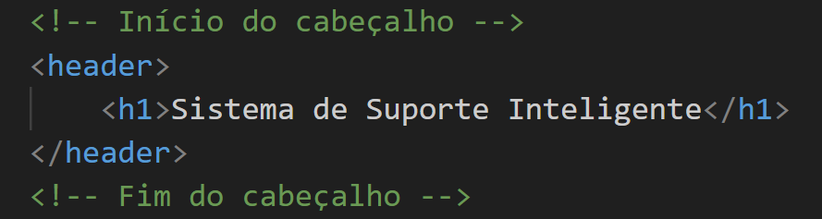

Slide 5
Boas práticas e Documentação HTML
Mantenham uma estrutura hierárquica semântica.
Como discutimos ao longo do semestre.

Slide 6
Boas práticas e Documentação HTML
Mantenham uma nomeação descritiva.
Escolham nomes significativos.

Slide 7
Boas práticas e Documentação HTML
Mantenham uma identação padronizada.
Indente blocos internos e quebre linhas longas.
Isso facilita a leitura e a manutenção colaborativa.

Slide 8
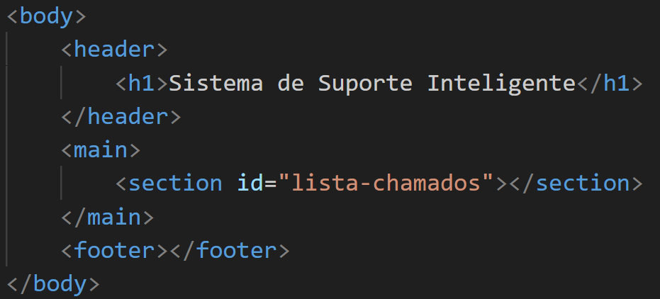

Slide 9
Boas práticas e Documentação CSS
Organize a estilização com comentários

Slide 10
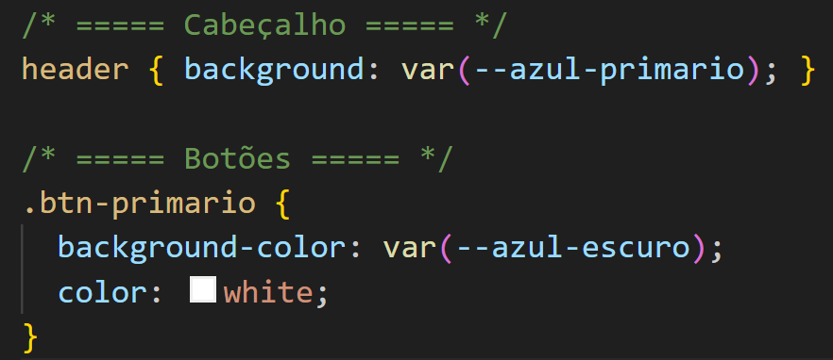

Slide 11
Boas práticas e Documentação CSS
Use variáveis CSS
:root
var()

Slide 12
Boas práticas e Documentação CSS
As variáveis CSS permitem definir valores globais reutilizáveis
Isso melhora a reprodutibilidade e a manutenibilidade do código

Slide 13
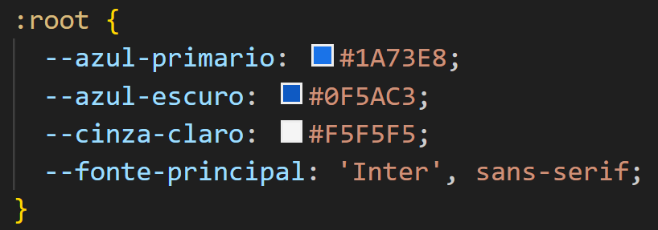

Slide 15
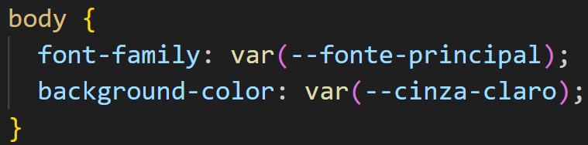

Slide 16
Boas práticas e Documentação CSS
Uma mudança no :root atualiza todas as instâncias
Isso centraliza o controle visual do sistema e garante consistência visual.

Slide 17
Boas práticas e Documentação CSS
Testem uma separação modular de arquivos CSS
Crie diferentes stylesheets para organização:
style.css → estilos gerais
form.css → formulários
painel.css → dashboard
media.css → media queries

Slide 18
Boas práticas e Documentação CSS
No mundo ideal, teríamos uma documentação técnica semelhante a esta:

Slide 19
Boas práticas e Documentação CSS
Uma interessante ferramenta de validação é o W3C Validator:
https://validator.w3.org/

Slide 20
Design System
É um conjunto estruturado de padrões visuais, componentes reutilizáveis e diretrizes técnicas
Eles garantem consistência entre todas as interfaces de um produto digital (site, app, dashboard etc.)

Slide 21
Design System
Funciona como uma “biblioteca visual” que organiza cores, tipografia, ícones, espaçamentos, botões e comportamentos em um único repositório documentado

Slide 22
Design System
Vejamos os exemplos:
https://www.figma.com/pt-br/customers/nubank-design-system-accessible-experiences-with-figma/

Slide 23
Design System
Vejamos os exemplos:
Porsche: https://designsystem.porsche.com/v3/
Uber: https://baseweb.design/components/layout-grid/
Shopify: https://polaris-react.shopify.com/components
IBM: https://carbondesignsystem.com/developing/frameworks/react/

